Slide 1
openJiuwen 创意大赛提交模板
PromptForge（提示词锻造台）｜ Coding 赛道 ｜ deforoout队

Slide 2
创意名称 PromptForge（提示词锻造台）
创意描述（必填，<500 字）
应用场景（必填）
痛点：AI 开发每天面对大量“一句话需求”，但提示词质量参差、单模型自评不可靠、方案返工成本高。
做法：PromptForge 是 AI 开发者的“提示词编译器 + 评审会”：把关键词编译成含验收标准的任务规格，生成 2~4 个“假设不同”的候选提示词，调用多个模型真实执行并自动跑测试，采集测试通过率、lint、耗时与费用等证据，再由异构评委盲评，用 TOPSIS/Pareto 选出可解释的最优方案，并给出成本账单。
Demo v0.1：聚焦 Coding 场景——给已有 FastAPI 待办 API 加“标签筛选 + 分页” → 两份候选实现 → 真跑 6 条 pytest → 证据对比 → 推荐方案。我们不做“更会聊天的提示词工具”，而是让“选哪个方案”第一次有证据、可复现、可算账。
用户：独立开发者、高校学生、2~20 人研发团队；接到一句话需求、需要给现有项目加功能/修 Bug/做方案选型的人。
场景：先用 PromptForge 把“给待办列表加标签筛选和分页”变成 6 条可执行验收标准；多个模型各写一版 app/main.py；系统真实跑 pytest，按证据选方案，并给出成本账单。
价值：对个人，降低与 AI 协作的提示词门槛；对团队，把方案评审从“拍脑袋”变成“看数据”，减少返工轮数与 token 浪费；对 AI 开发流程，让“选方案”第一次可复现、可审计。
所属主题（必填）
Coding 赛道
AI生成

Slide 3
创意方案构想
方案详情（必填）
技术依赖（可选）
• 需求编译：一句话 → SRD（目标/约束/6 条可执行验收标准）
• 多候选生成：2~4 个“假设不同”的提示词（如先写测试 vs 直接实现）
• 真实执行：多模型生成代码 → 沙箱跑 pytest/lint，采集证据包
• 异构评审：2~3 个不同模型盲评 + 规则校验，输出一致性/置信说明
• 决策交付：硬约束过滤 → TOPSIS/Pareto → 决策卡（推荐/证据/费用）
• 可复现：Prompt DAG 记录来源、证据与费用，可回放
• openJiuwen WorkSwarm / AgentOS：任务规划、Skills、Channel
• Agent Framework / Agent System Service：多 Agent 协同、安全沙箱
• 华为云 MaaS：glm-5.2 / openpangu-2.0-flash（OpenAI 兼容）
• 执行栈：Python 3.11 + pytest + Git；v0.2 复用 Streamlit 看板
• 合规：仅官方 API / 本地部署；演示数据脱敏
方案优势（可选）
打磨验证 / 预期 Demo 形式
• 证据而非感觉：测试通过率、lint、耗时、费用都是真实执行结果
• 多假设而非同义改写：候选对应不同架构/验证策略，差异有信息量
• 可解释：每个评分指得到具体证据；分差在置信区间内不强行排序
• 成本可控：Token Ledger + 剪枝/早停，预算内给当前最优
• 预期 Demo：CLI 最小闭环 + 一页对比看板（测试红绿/证据/费用）
• 11-10 前：60 秒真实运行录屏，用于创意 PPT“项目运行”
• 12 月：3 分钟视频 + 现场演示；固定任务集 A/B 对照
• 资源：3 个模型 API、1 台开发机、Docker 沙箱
• 兜底：缓存回放 / 本地模型 / 录屏，保证现场不翻车

Slide 4
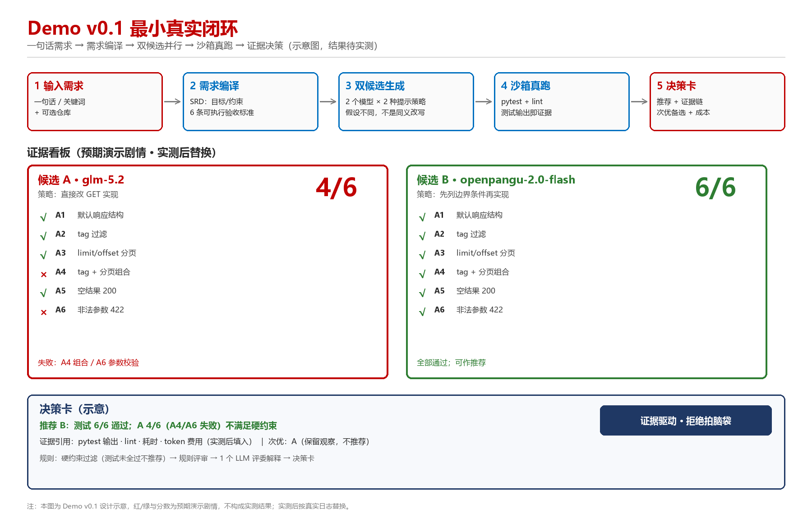
DEMO 与关键用户路径（Demo v0.1 规划）
关键用户路径
• ① 触发：CLI 或网页输入一句话需求
• ② 输入：关键词 + 可选仓库/约束/目标模型
• ③ 回显：SRD + 6 条验收标准，用户确认或修改
• ④ 执行：2 候选并行生成 + 沙箱真跑 pytest/lint
• ⑤ 结果：证据看板：红绿、失败用例、耗时、token 费用
• ⑥ 决策：推荐 + 证据链 + 次优备选 + 成本账单
• ⑦ 回放：证据包与 Prompt DAG 可复现、可审计
• Demo 形态：v0.1 命令行；v0.2 加 Streamlit 对比看板
示意图：Demo v0.1 规划；图中红绿与分数为预期演示剧情，实测后替换
Demo v0.1 交付物：CLI 命令 · evidence.json · decision.md · 60 秒真实录屏 · 离线回放包
数据规则：所有红绿/分数/费用以真实执行日志为准；未实测内容一律标注“待实测”，不写进结论。
代码仓库：https://github.com/dissill/LLM

Slide 5
附：赛题方向详细参考
01
02
03
04
办公赛道
Coding赛道
科研赛道
设备互联赛道
核 心 价 值
核 心 价 值
核 心 价 值
核 心 价 值
让智能体成为你的办公助手。围绕会议纪要、文档处理、流程自动化、数据报表、知识管理等场景，打造高效、精准、可靠的生产力工具
让智能体成为你的开发搭档。覆盖代码生成、审查、Bug修复、自动化测试、项目脚手架等全研发链路，提升开发效率与代码质量
让智能体成为你的科研伙伴。从文献检索、实验设计到数据分析、论文写作，全方位辅助科研全流程，激发创新灵感
让智能体突破数字边界。跟硬件生态结合，实现人机/机机联动，将智能体的眼、手、脚实体化，打造虚实融合新体验
*示意方向仅做场景参考，不限定大家的想象力
示 意 方 向
示 意 方 向
示 意 方 向
示 意 方 向
会议纪要 · 自动记录、提炼、分发会议要点
代码生成 · 根据需求自动生成代码片段
文献检索 · 智能搜索、筛选、综述文献
人机联动 · 语音、手势、眼动多模态交互
文档处理 · 智能起草、审阅、格式化文档
代码审查 · 自动PR审查，识别潜在问题
实验设计 · 辅助实验方案设计与优化
机机联动 · 跨设备协同、任务自动流转
流程自动化 · 审批、归档、通知自动执行
Bug修复 · 定位根因并生成修复方案
数据分析 · 自动清洗、统计与可视化
智能体眼 · 摄像头/传感器感知环境
协同办公 · 多人协作、任务分配、进度跟踪
自动化测试 · 生成测试用例并执行验证
科研写作 · 辅助论文撰写与引用管理
智能体手 · 机械臂/机器人执行物理操作
数据报表 · 采集、分析、生成可视化报表
项目脚手架 · 快速搭建项目结构与环境
创新灵感 · 跨领域知识关联与思路启发
智能体脚 · 移动平台实现空间自主移动
知识管理 · 企业知识库构建与智能检索
代码重构 · 智能优化代码结构与性能
学术协作 · 多人合著、版本管理、同行评审
虚实融合 · 数字孪生、AR/VR联动体验

Slide 6
附：评分标准
标准 | 描述 | 分数定位
项目运行 | 所有团队都必须制作真正的原型 | 1：重大问题或项目未运行
 |  | 2：小错误
 |  | 3：可运行
 |  | 4：完美执行
 |  | 5：卓越且安全的架构
创新与创造力 （创造性） | 致力于寻求AI智能体界限的突破性想法 | 1：非原创的想法
 |  | 2：以前尝试过的想法
 |  | 3：有些新意的想法
 |  | 4：新颖的概念或创造性的解决方案
 |  | 5：具有出色实施效果的突破性想法
对现实世界的影响 （价值性） | 有可能对用户或垂直领域产生重大影响的工作 | 1：实际用途有限
 |  | 2：具有未来潜力，但当前没有影响
 |  | 3：对当前有一定的影响
 |  | 4：解决了重大需求
 |  | 5：具有改变生活的潜力，以创新方式解决关键问题
主题一致性 （相关性） | 与本次主题相一致 | 1：与主题几乎不相关
 |  | 2：与主题有表面上的联系
 |  | 3：和主题一致
 |  | 4：清晰而有意义地体现了主题
 |  | 5：完美的体现和提升了主题，展示了先进的AI能力在现实场景中的创新应用

Slide 7
Demo 分镜：60 秒创意版 / 3 分钟 DEMO 版
60 秒创意版（11-10 前）
3 分钟 DEMO 版（12-27）
• 0–5s 黑底白字：“AI 写的代码，你敢直接合并吗？”
• 5–15s CLI 输入一句话需求（FastAPI 待办：标签筛选 + 分页）
• 15–30s回显 6 条验收标准 → 两候选并行生成
• 30–45s真跑 pytest：A 红 4/6（A4/A6 失败）、B 绿 6/6（待实测）
• 45–55s 决策卡：推荐 B，理由指到测试输出；费用见账单
• 55–60s Slogan：PromptForge，一次选对，少返工
• 0:00–0:20 问题：提示词方差大、单模型自评不可靠、返工贵
• 0:20–0:50 输入：一句话需求 → SRD 6 条验收标准
• 0:50–1:40 执行：两候选各写一版 FastAPI 接口，沙箱真跑，测试红绿滚动
• 1:40–2:20 证据：失败用例（A4 组合/A6 参数）、耗时、费用、评委分
• 2:20–2:45 决策：推荐 + 证据链 + 次优 + 成本账单
• 2:45–3:00 收尾：可复现、可扩展（WorkSwarm 集群）
拍摄要点
兜底方案
• 不剪掉候选 A 失败画面：失败用例名必须出现在屏幕上
• 费用/耗时来自真实 token 统计，不能手填
• 录屏分辨率 1080p，命令行字号 ≥16pt
• 提前准备离线回放，网络故障可直接切
• 模型 API 失败 → 缓存上一次真实结果回放
• 沙箱异常 → 本机 subprocess + 固定依赖锁
• 断网 → 本地录屏 + 证据回放，不假装实时
• 双备份：主演示机 + 备用机，提前彩排 ≥2 次

Slide 8
真实证据、指标与兜底（不造假）
Demo 必须展示的真实证据（v0.1）
兜底与合规
• pytest 通过率：6 条用例逐条红绿，失败用例名可见
• lint / 编译：ruff + py_compile，作为质量门槛
• 执行耗时：沙箱墙钟时间，方案间可比
• token 费用：真实 usage × 价格快照，写入账单
• 评委分：1 个异构模型盲评（v0.1），仅用于解释
• 模型调用：仅官方 API / 云服务 / 本地部署
• API 限流/超时：指数退避 + 备用模型
• 沙箱失败：本机 subprocess + 依赖锁
• 现场断网：缓存证据 + 录屏回放
• 演示数据脱敏；不泄露密钥/内部地址
对外口径（数据规则）
DoD（Demo v0.1 完成标准）
• 只引用真实日志；演示前预置数据必须标注
• “预期剧情/预期分数”一律标“待实测”
• 不剪掉失败画面；不修改测试用例
• 证据包 + 原始日志可复算，随仓库提交
• 一条命令跑通：需求 → 2 候选 → 测试 → 证据 → 决策
• 总耗时 ≤90 秒（超时则缓存回放）
• 输出 evidence.json + decision.md，可复算
• 60 秒真实录屏 + 离线可回放
代码仓库：https://github.com/dissill/LLM ｜ 团队：deforoout ｜ 数据规则：真实日志为准，未实测不写结论

